Slide 1
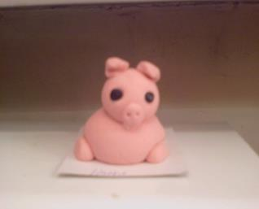
ГБДОУ ДЕТСКИЙ САД № 39 Московского района Санкт-Петербурга
КАК МЫ ЛЕПИМ
ИЗ СОЛЕНОГО ТЕСТА
ВОСПИТАТЕЛЬ:
Дикаева
Разита
Сайд-Магомедовна
2013

Slide 2
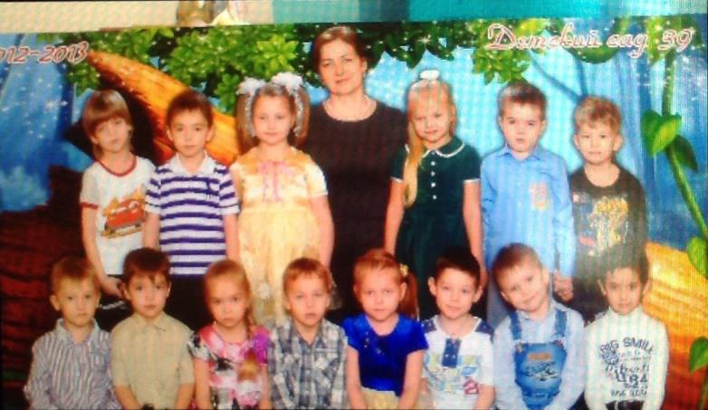
Моя группа

Slide 3
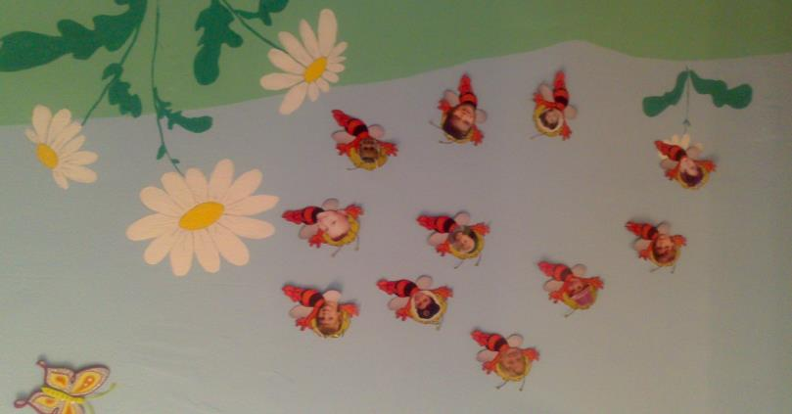
МОЯ ГРУППА «ПЧЕЛКИ»

Slide 4
ЦЕЛИ И ЗАДАЧИ ЗАНЯТИЯ ПО ЛЕПКЕ
Цель: развитие творческих и коммуникативных способностей ребёнка по средствам самовыражения через изготовление изделий из солёного теста
Задачи:
- учить детей приёмам скатывания, раскатывания, разделения и соединения солёного теста;
- формирования у детей интереса к лепке;
- развитие мелкой моторики;
- развитие речи;
- ознакомление с окружающим миром.

Slide 5
КЛАССИЧЕСКИЙ РЕЦЕПТ СОЛЁНОГО ТЕСТА
Мука – 300 г (2 чашки);
Соль – 300 г (1 чашка);
Вода – 200 г (200 мл).
Дополнительные материалы для улучшения качества теста:
Крахмал – 1 ст.ложка;
Клей обойный – 2 ч.ложки;
Ваниль – 1ч.ложка;
Масло растительное – 5 ч.ложек.

Slide 6
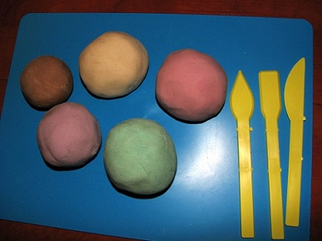
ИСТРУМЕНТЫ И МАТЕРИАЛЫ
Доски, скалки, салфетки.
Стеки, формочки, трафареты.
Природный материал, бросовый материал.
Краски, кисточки.
И многое другое

Slide 7
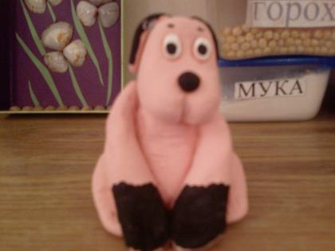
ЭТАПЫ ЗАНЯТИЯ
1 этап – начальный
2 этап – промежуточный
3 этап - завершающий

Slide 8
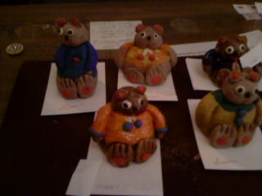
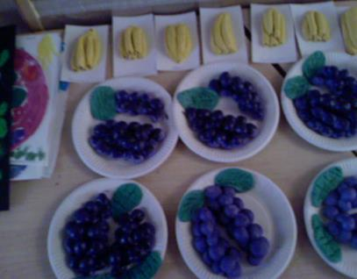
1й этап. Начальный.
Цель: ознакомление и обучение детей. Накопление творческого опыта детей.
Задачи: заинтересовать и раскрепостить детей, чтобы исчез страх перед новым материалом.
Познакомить дошкольников с особенностями лепки из солёного теста.

Slide 9
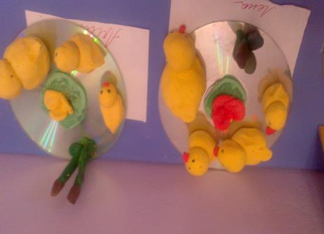
2й этап. Промежуточный
Цель: приобретение детьми творческого опыта
в преобразовании изделий из солёного теста.
Задачи: развивать способность детей
преобразовывать свои поделки;
побуждать создавать
выразительные образы
самостоятельно выбирая
приёмы лепки.

Slide 10
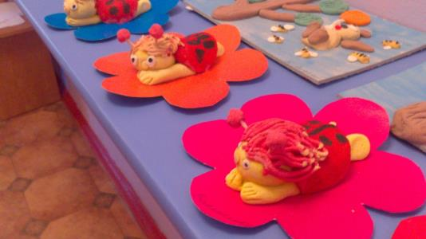
3й этап. Завершающий
Цель: развитие способности самостоятельно
создавать выразительные образы в лепке,
отличающиеся оригинальностью.
Задачи: поощрять творческую активность
детей, инициативу и самостоятельность.

Slide 11
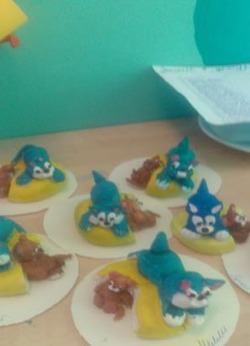
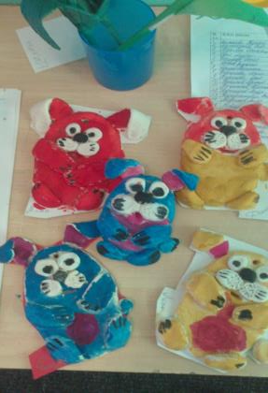
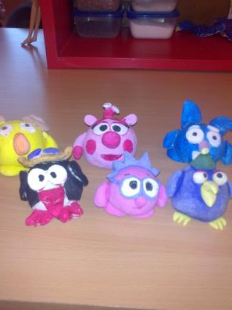
НАШИ УСПЕХИ

Slide 12
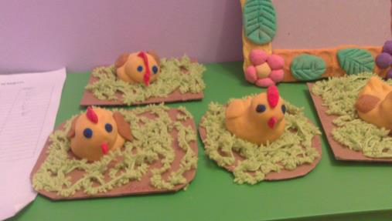
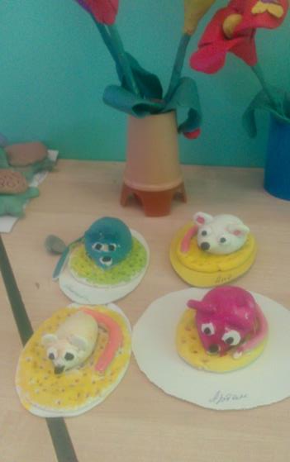
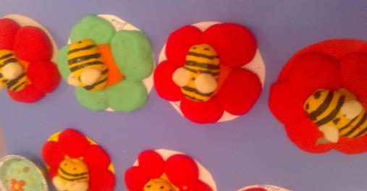

Slide 13
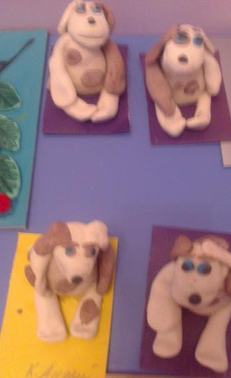
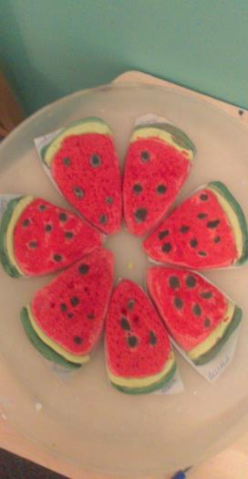
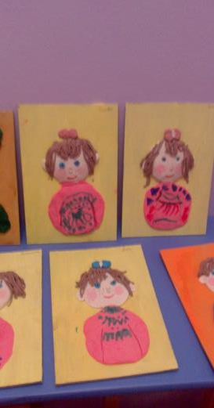

Slide 14
СПАСИБО ЗА ВНИМАНИЕ!
В презентации использованы
фотографии из архива воспитателя Дикаевой Р.М.

